Slide 1
﻿ЯНДЕКС ПРОЕКТ
Инопланетный
шахтер
ГАТАУЛЛИН АМИР

Slide 2
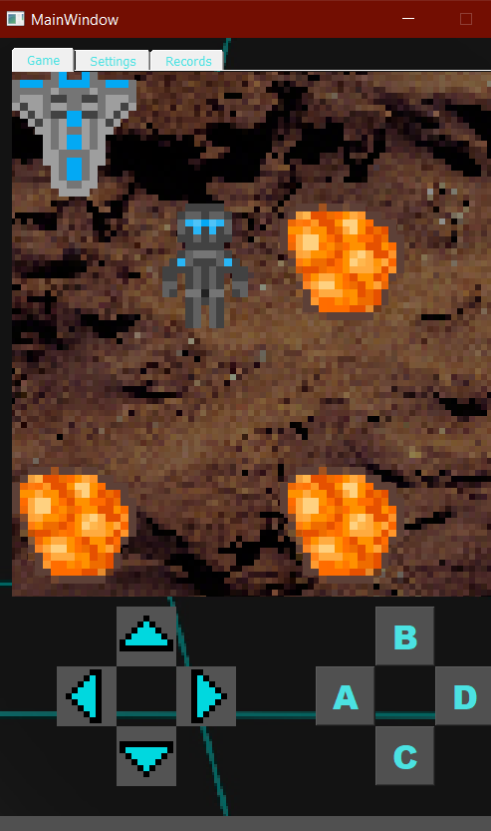
ОБ ИГРЕ
Цель игры обойти все препятствия, найти инопланетную руду и вернуться живым на корабль.
На пути к цели могут встретиться препятствия в виде лавовых озер.
ФД Лето 2020

Slide 3
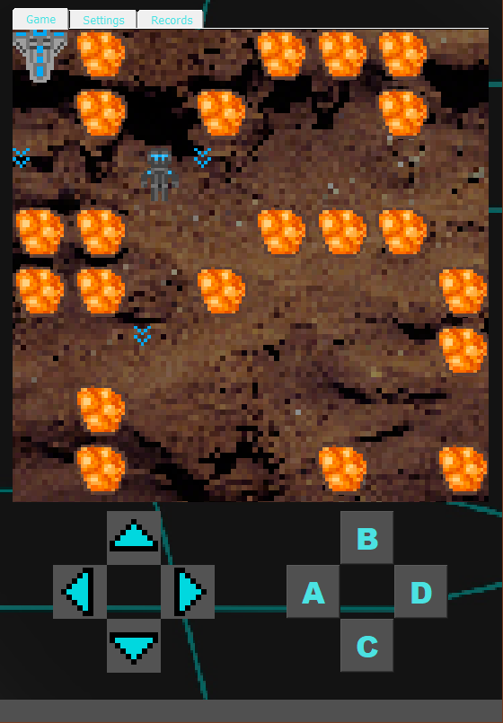
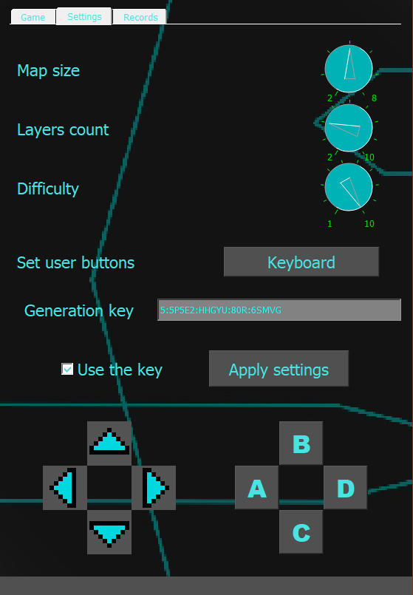
ФД Лето 2020

Slide 4


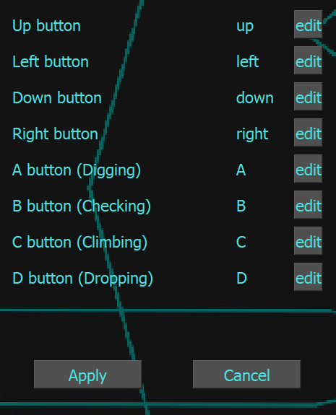
КЛЮЧ ГЕНЕРАЦИИ МИРА
НАСТРОЙКА УПРАВЛЕНИЯ

Slide 5
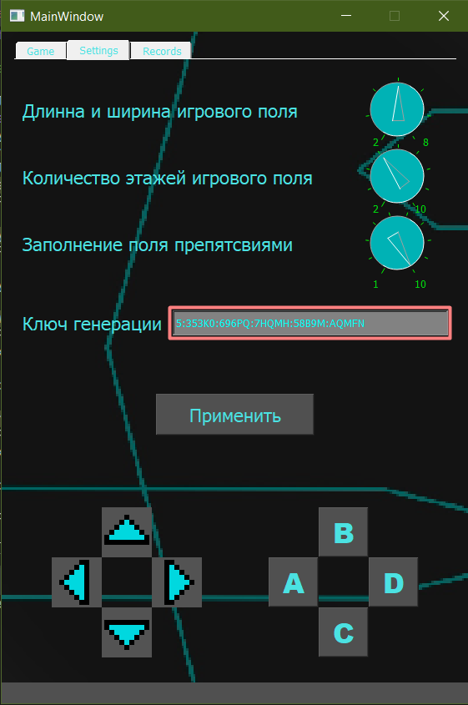
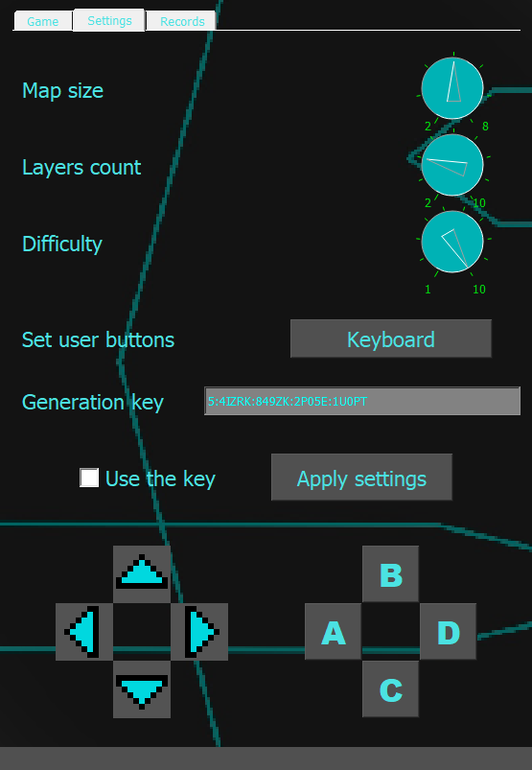
﻿КЛЮЧ ГЕНЕРАЦИИ
Этот метод был
разработан специально
для этого проекта

Slide 6
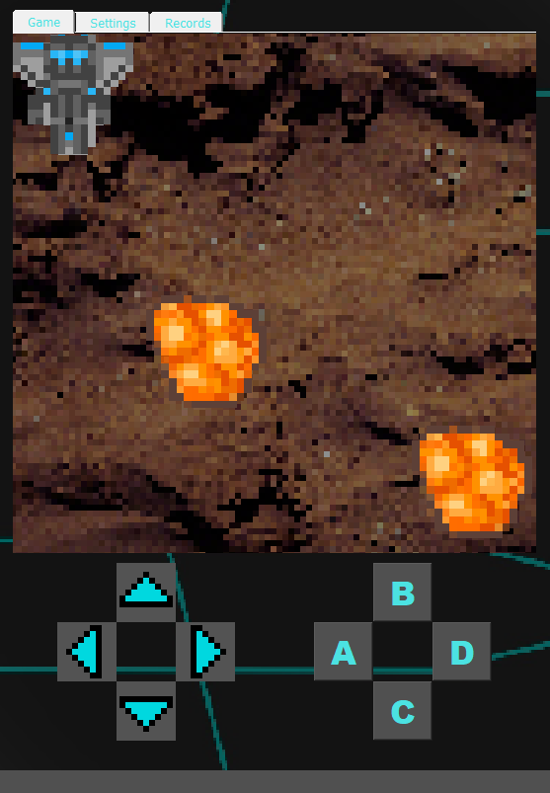
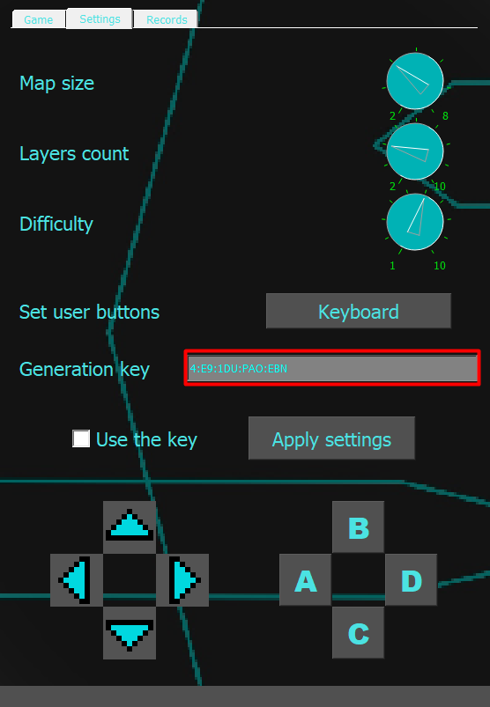

Slide 7
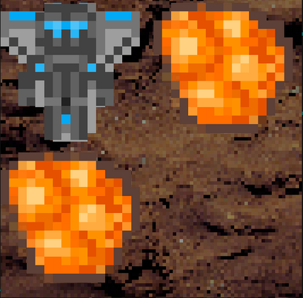
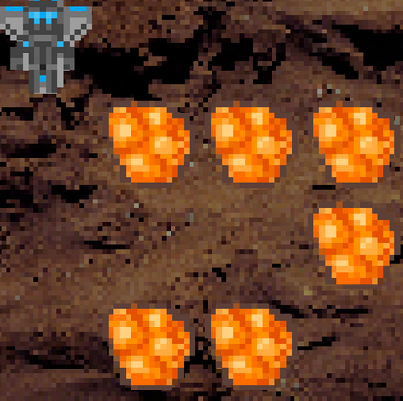
Как работает
Этап 1: игровая карта
Этап 2: Бинарный ключ (почти)
4:0000100100010000:001000110000010:0000000010001000:0101001100101101
Этап 3: 64-ричный ключ
4:910:1182:88:532D

Slide 8
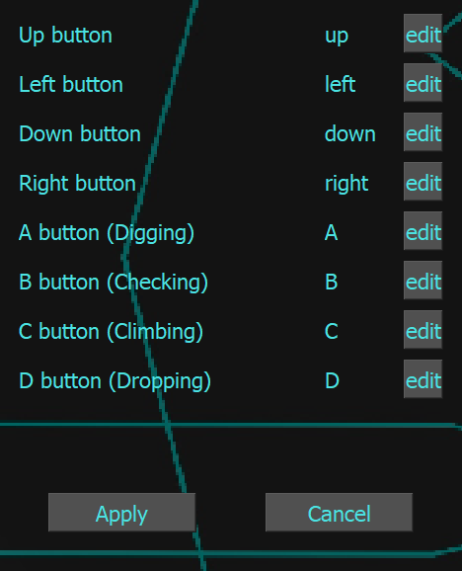
НАСТРОЙКА УПРАВЛЕНИЯ

Slide 9
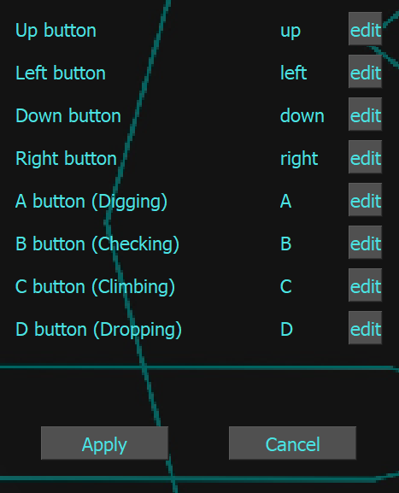
Можно
переназначить
кнопки для
своего удобства

Slide 10
﻿СОХРАНЕНИЕ РЕЗУЛЬТАТОВ
Вы можете закончить игру и сохранить результат, который будет сравниваться с остальными. Так же вы сможете соревноввться с самим собой, побивая свои рекорды. Рекорды сравниваются по количеству ходов и по воемени прохождентя игры
БАЗЫ ДАННЫХ

